Slide 1


Slide 2



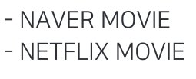




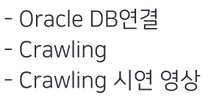


Slide 3














Slide 4





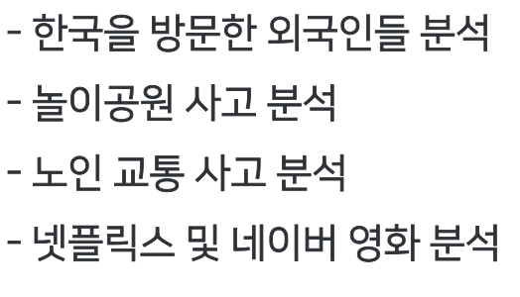
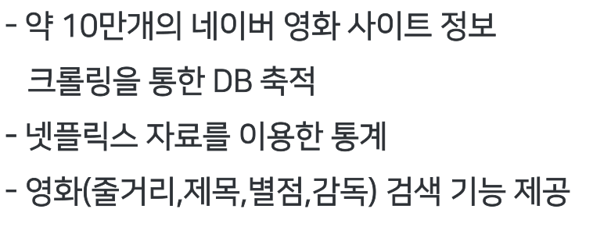

Slide 5

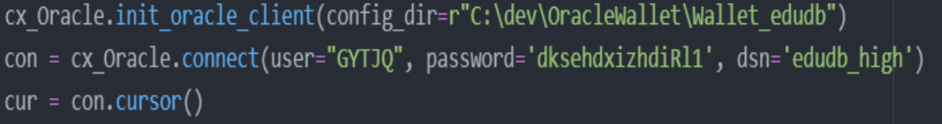

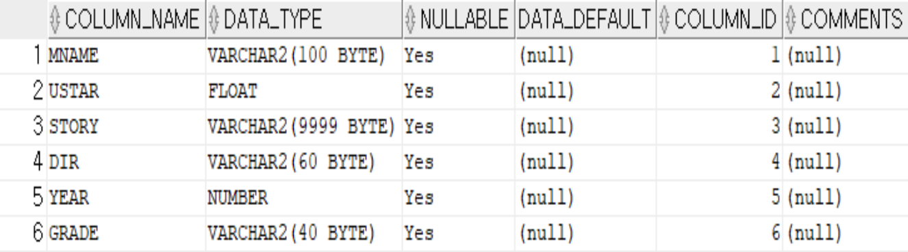



Slide 6

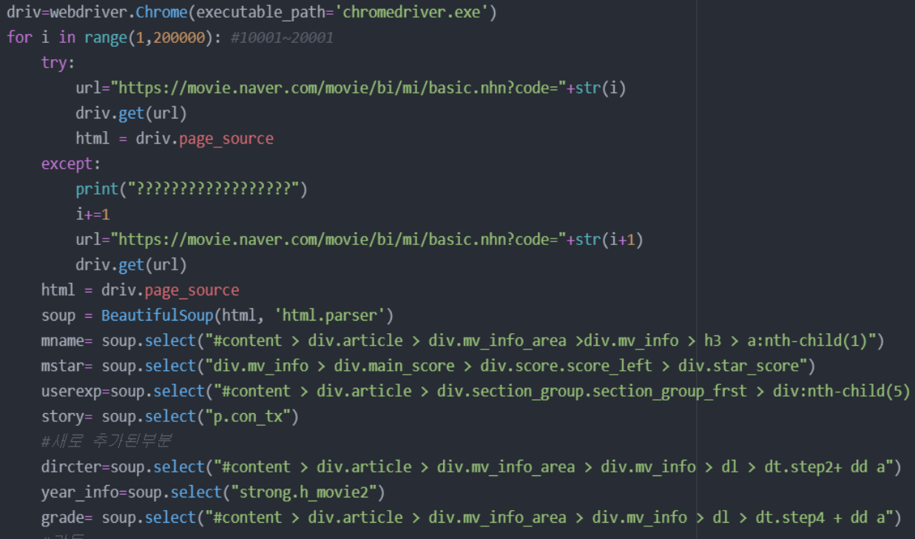
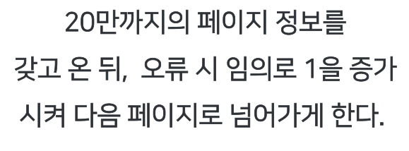

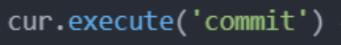
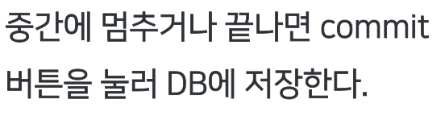
Notes:
네이버무비 페이지 뒤쪽 영화 고유코드 값을 for문을 이용해 1씩 늘려가면서 20만 페이지를 크롤링, try except 문으로 에러 회피 아래쪽에 F스트링으로 db에 값을 입력

Slide 7

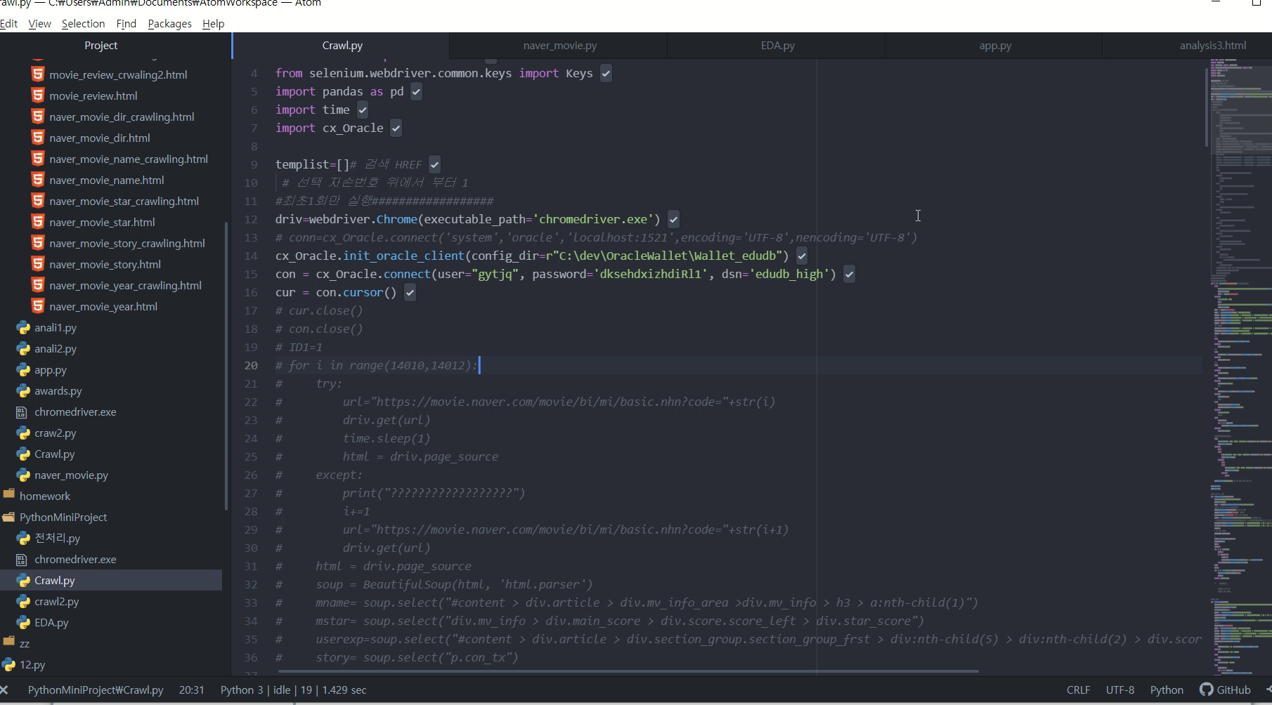
Notes:
For 문 크롤링 하는거 시연 영상입니다.

Slide 8

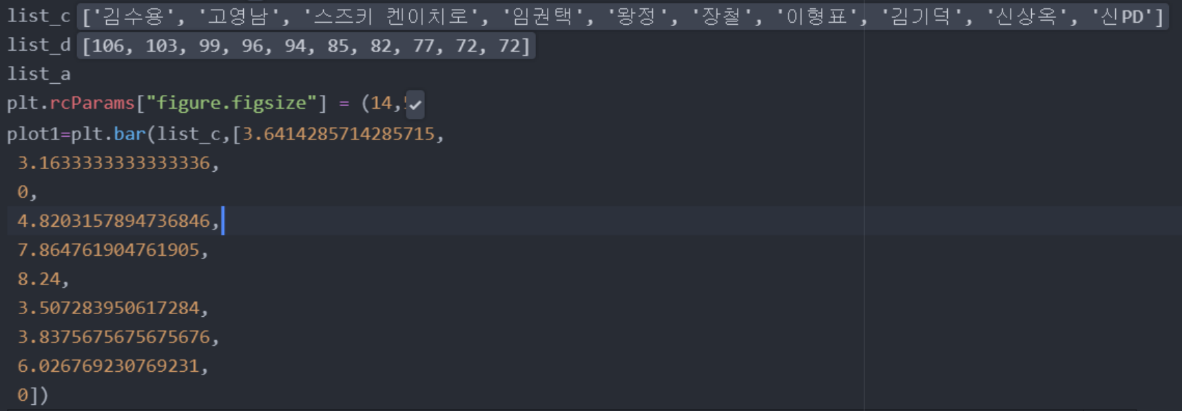



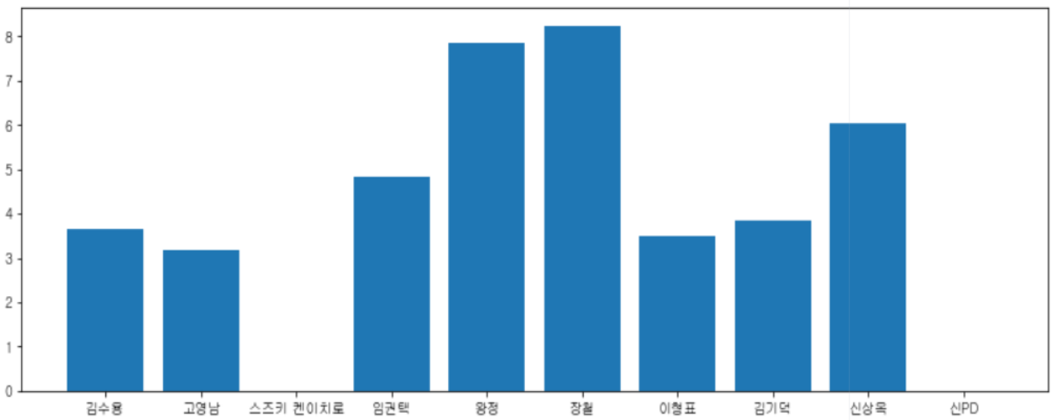
Notes:
X축 : 크롤링된 데이터중에서 영화를 가장 많이 낸 10명의 감독
Y축 : x축 감독들의 영화 평균 별점
X축이 명목척도이므로 막대그래프 사용

Slide 9

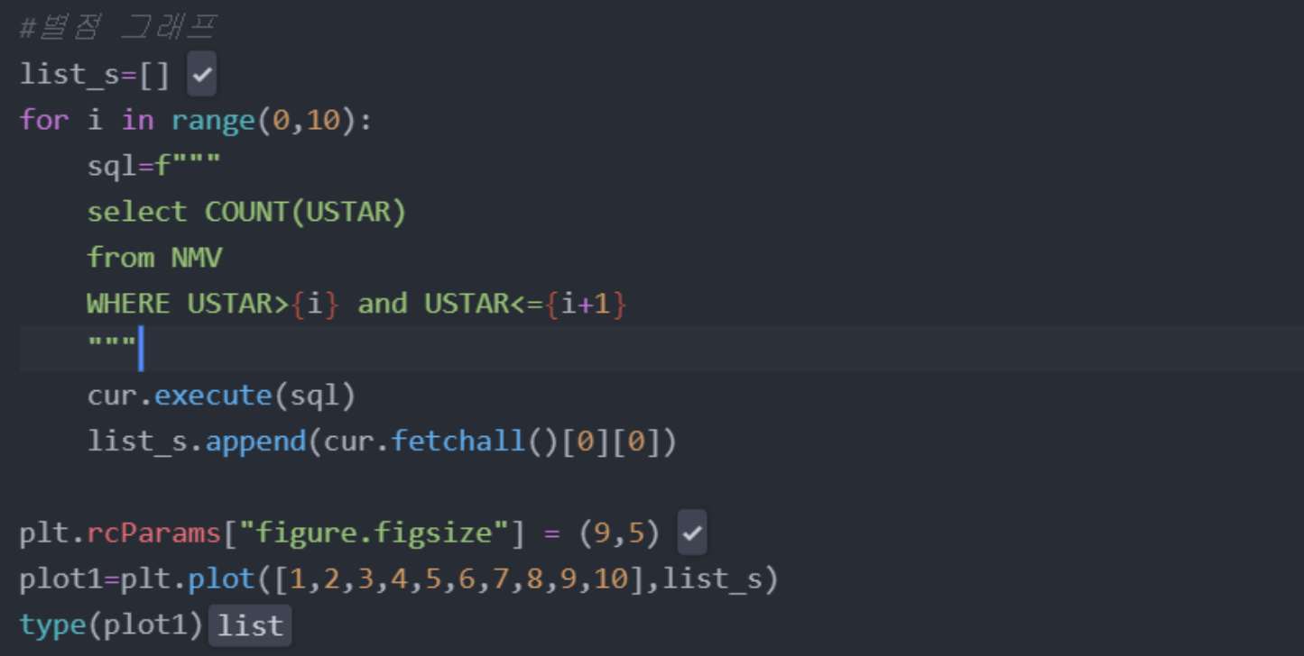
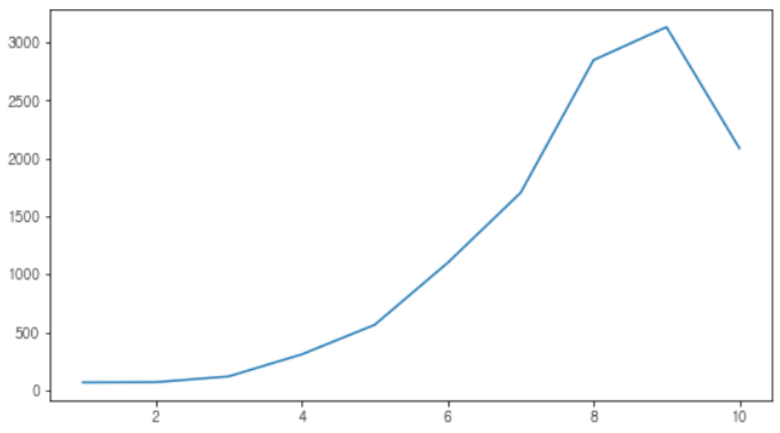

Notes:
X축 : 별점 0.1 부터 10까지
Y축 : 별점 구간별 개수
X축이 연속형 변수이므로 꺾은선 그래프사용

Slide 10


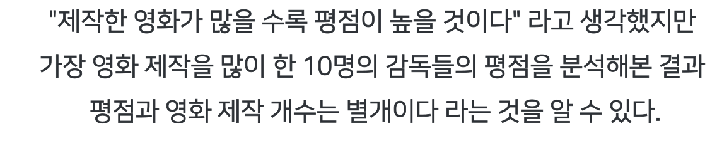

Slide 11

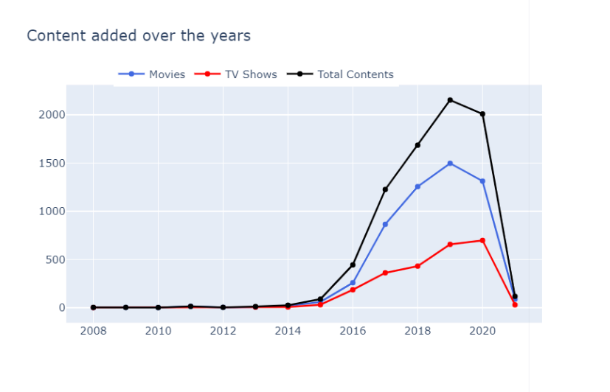
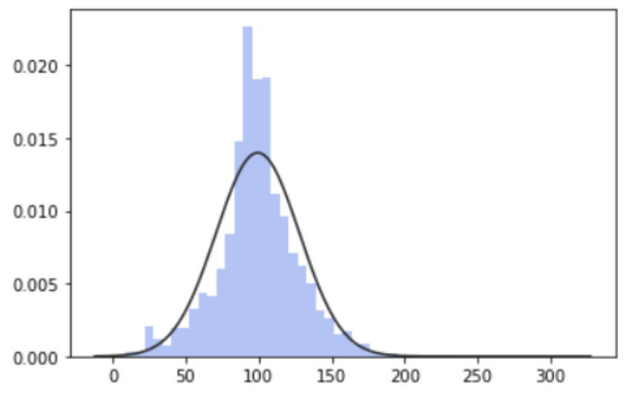


Notes:
X축 : 년도 X축 : 재생시간 Y축 : 프로그램 개수 Y축 : ?
연도에 따른 변화량을 알아보기 쉽게하기위해 꺾은선 그래프사용 X축이 연속형 변수, 범위가 넓으므로 막대그래프와 곡선그래프 사용
정규분포를 띄고있음

Slide 12


Slide 13



Slide 14


Slide 15


